Slide 1







老年人科技通
课题 2：了解您的电脑或平板电脑
我的笔记
我可以：
解释什么时电脑和平板电脑，并列出它们的常用功能。
识别主要的实体部件。
打开/关闭电脑或平板电脑并解锁。
使用简单手势（平板电脑）或使用鼠标/触控板和键盘（电脑）进行操作。
调整基本设置，比如亮度，字体大小和音量。
关键要点
我今天的主要收获是：
支持
我可以通过以下渠道获得帮助：
我的计划
在接下来的一周里，我将会：
1
2
3

Slide 2



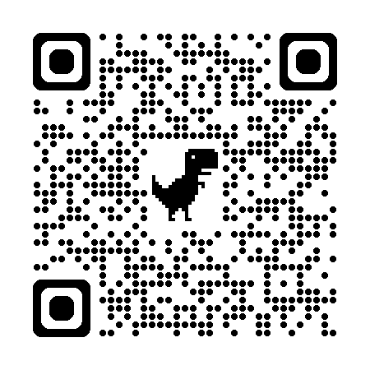
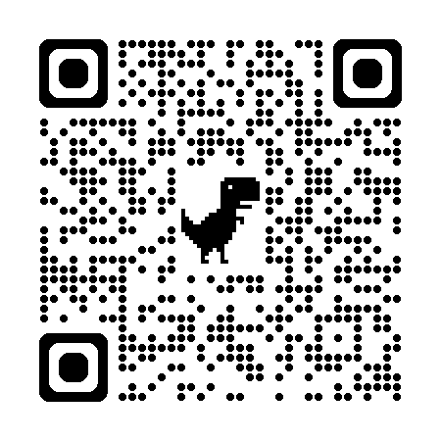
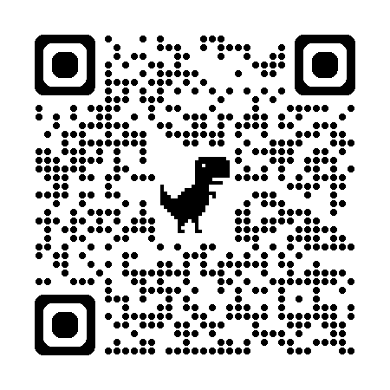
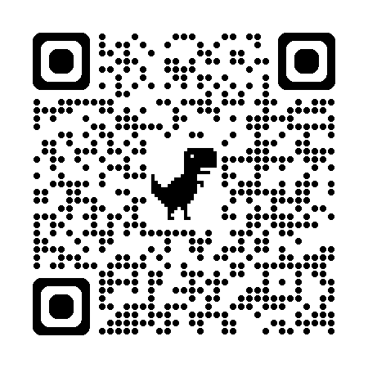
老年人科技通
课题 2：了解您的电脑或平板电脑
什么是电脑或平板电脑？
电脑可以是：
  台式电脑 – 大屏幕显示器，键盘，鼠标和电脑机箱（通常放在家中桌上）。
  Laptop手提电脑 – 体积更小，便于携带，折叠开合方式如同书本，集屏幕，键盘，触控板于一体。
平板电脑 – 轻巧便携，通过手指点击和滑动屏幕进行操作（例如 iPad 或三星平板电脑）。
电脑的操作系统有多种：Mac 电脑使用苹果的 macOS，其他电脑使用微软的 Windows; iPad 使用 苹果的 iPadOS，其他平板电脑使用 谷歌的 Android (安卓)。
使用您的电脑或平板电脑来:
  保持联系：电子邮件、视频通话、照片分享、社交媒体。
  查找信息：新闻、食谱、健康信息、地图、天气。
  休闲娱乐：YouTube、电视、音乐、播客、游戏、电子书。
  实用任务：购物、银行业务、写作、日历、笔记。
应用和软件
应用和软件是让你的设备能做不同任务的工具（比如上网、查询天气、听音乐）。
在电脑上，软件通常通过开始菜单（Windows）或 工具栏（Mac）打开。
在平板电脑上，通过点击主屏幕上的图标来打开应用。要查看所有应用，请从屏幕底部向上滑动打开应用抽屉。
打开/关闭电脑或平板电脑并解锁
打开和关闭：长按电源键。一旦开机，设备就会一直保持开机。不使用时它会进入“睡眠”状态（屏幕变黑）。
解锁：点击按钮或屏幕即可唤醒。为了安全起见，你的设备会自动锁定，必须用密码解锁。
操作方式
在电脑上：
鼠标（台式电脑 ）：
  移动鼠标来移动屏幕上的指针/光标。
  点击左键（或双击）进行选择。
  点击右键来查看更多选项。
  滚动滑轮来上下移动页面。
触控板（手提电脑）：
  滑动手指来移动指针/光标。
  轻触或点击进行选择。
  同时滑动两根手指来上下移动页面。
  键盘
  按输入/返回键来确认或添加新行。
  按退格键或删除键来擦除文字。
在平板电脑上：
  轻击：轻触屏幕选择项目。
  轻击并按住：将手指按在屏幕上以移动应用程序。
  滚动：手指上下滑动浏览内容。
  擦动：手指左右滑动翻页或切换屏幕。
  缩放：将两根手指放在屏幕上，向外张开或捏合来放大或缩小。
用户指南
使用相机扫描二维码，或点击链接。
电脑
Windows
computers
Mac 电脑
Mac
computers
平板电脑
Android
tablets
iPads

